Slide 1
证券投资引论
钱军辉

Slide 2
内容
什么是投资？
为什么投资？
投资什么？
如何学习投资？

Slide 3
什么是投资？
"Investing is the process of laying out money now to receive more money in the future."
- Peter Lynch
购买资产，期望在未来获得回报。

Slide 4
关于“未来”
未来需要等待。
未来难以预测。
投资者对未来的态度：不试图主动改变它，而是为它做好准备，避害趋利。
可能
很可能
现在
未来
Notes:
赌博开奖所需要的几秒钟，不算是未来

Slide 5
关于“回报”
投资回报一般分为两部分：
现金收入（股息、债券票息）
资产价格上涨
（事后）投资回报用复合增长率 (Compound Annual Growth Rate, CAGR) 测度。
假设复权股价为$x_{t}$, $t$单位为年，那么从$T_{0}$到$T_{1}$的复合增长率为
$$CAGR=\frac{1}{T_{1}−T_{0}}log\left(\frac{x_{T_{1}}}{x_{T_{0}}} \right)$$
$$≈{\left(\frac{x_{T_{1}}}{x_{T_{0}}}\right)}^{\frac{1}{T_{1}−T_{0}}}−1.$$
用Excel计算复合增长率：
Notes:
用复权价计算回报率，假设股息重新投资。
在Excel中，LN

Slide 6
股票的事前回报
（事前）股票回报的不确定性大。
公司没有分红的义务。
派息率有不确定性。
每股收益（Earning per share, EPS）有不确定性。
估值，如PE，有不确定性。
派息率$=\frac{每股股息}{EPS}×100\%$
EPS$=\frac{\text{归属于普通股股东的净利润}}{普通股数量}$

Slide 7
债券的事前回报
债券回报的不确定性小。
对本国投资者而言，国债没有不确定性。
到期收益率（Yield to maturity, YTM）：恰好将未来现金流折现到现价的贴现率。例如，面值100、票息3元的YTM解如下方程：
$$P=\sum_{t=1}^{N}{\frac{3}{{\left(1+YTM\right)}^{t}}}+\frac{100}{{\left(1+YTM\right)}^{N}} .$$
近似公式：
$$YTM=\frac{C+\frac{F−P}{N}}{(F+P)/2} .$$
$F$面值， $P$现价， $C$ 票息， $N$到期时间

Slide 8
复利（Compound Interest）
复利效应也叫滚雪球效应，利滚利：
利息生利息
复利公式：
$$V_{t}=V_{0}e^{rt}≈V_{0}{\left(1+r\right)}^{t}.$$
$V_{0}$：初始财富
$V_{t}$： $t$-期财富
$r$：复利利率

Slide 9
关于“资产”
资产是能带来未来回报的东西。
债券
有形资产
公司
优先股
无形资产
普通股
金融资产

Slide 10
关于投资的比喻
投资是赌博（下注）
投资是下棋（市场博弈）
投资是马拉松（长期）
投资是航行（管理风险）
投资是修行（身心健康）
Notes:
投资是长期事业，耐心等待机会，耐心等待回报
投资是博弈，价格是博弈均衡结果，市场的乐观造成高价和低回报，市场的悲观导致低价和高回报，投资者要像下棋一样算2步3步以后。
投资是在布满漩涡和巨石的河道上航行，投资者并不知道前方河道的深浅，只能管理舱位让船只更顺利通过。
投资中最大的风险是自己。投资者群体容易亢奋和恐惧，市场波动有致命的诱惑和恐惧，这些是我们无法改变的事实。要在这样的环境中保持理性和平常心，只能从自己入手。
好的投资，不只带来财富，还带来身心健康。More peace of mind, less stress.

Slide 11
投资和赌博的区别？
赌博是零和博弈。
赌博无需等待。
赌博是消费。
赌博更依赖运气。
投资的不确定性更大。
Notes:
因为是消费，所以接受不利的赔率

Slide 12
投资和赌博的相同点？
在不确定前提下做决策。
都需要理性，尽可能地算清赔率和概率。
都需要承担风险。
运气扮演重要角色。
赌场（骰子）的赔率和概率
 | 赔率 | 概率
特定三同号 | 1:150 | 1/216
任何三同号 | 1:24 | 1/36
大 | 1:1 | 105/216
小 | 1:1 | 105/216
Notes:
投资面临的不确定性更大。

Slide 13
内容
什么是投资？
为什么投资？
投资什么？
如何学习投资？

Slide 14
为什么投资？
现金不好吗？
风险
股票
债券
现金
时间

Slide 15
关于现金
现金其实也是投资，是把自己的储蓄借给金融机构（银行、对冲基金等），获得安全的回报。
银行活期或定期储蓄
货币式基金（如511880）
逆回购（如204001）

Slide 16
为什么投资？
抵御通胀
准备退休金
准备子女学费

Slide 17
为什么投资？
积累财富，实现财富自由。

Slide 18
为什么投资？
挑战自我，实践学习型生活。

Slide 19
能力的复利
学习新的能力，会给旧的能力赋能。
进步缓慢不要紧，坚持更重要：
$${\left(1+0.001\right)}^{365}≈1.44.$$
$${\left(1+0.44\right)}^{30}≈56348.$$
右图：初始收益率3%，逐渐上升至20%。

Slide 20
为什么投资？
健康的市场、有活力的经济，需要理性的长期投资者。
较小的波动
有效的价格发现
有效的资源分配
“长期主义”主导
Notes:
Shareholder capitalism 股东资本主义
"A good stock market needs rational long-term investors" implies that the presence of rational, long-term investors is beneficial for the overall functioning and health of the stock market. Here's an elaboration on why rational long-term investors are considered crucial:
**1. Stability and Reduced Volatility:** Rational long-term investors contribute to market stability by adopting a patient and strategic investment approach. They tend to focus on the fundamental value of a company rather than short-term market fluctuations. Their long-term perspective helps dampen volatility, reducing the impact of market speculation and emotional trading.
**2. Efficient Price Discovery:** Rational long-term investors contribute to efficient price discovery, which is crucial for a well-functioning stock market. Their detailed analysis and research help ensure that stock prices reflect the true underlying value of a company. By considering a company's fundamentals and long-term prospects, they provide important input to the overall market valuation process.
**3. Counteracting Behavioral Biases:** Emotional and herd mentality-driven decision-making can lead to irrational market behavior and create bubbles or crashes. Rational long-term investors often counteract these biases by making decisions based on careful analysis, objective evaluation, and a focus on long-term financial goals. Their rational approach helps prevent excessive market exuberance or panic selling.
**4. Capital Allocation and Investment Efficiency:** Long-term investors provide stable capital to the market, which enables companies to make long-term plans and investments. These investments can drive innovation, research, development, and growth. Stable long-term capital allocation helps foster sustainable economic development, job creation, and overall prosperity.
**5. Reduced Speculation and Short-Termism:** Rational long-term investors typically have a longer investment horizon, which reduces the prevalence of short-term speculation and trading. Their focus on long-term value promotes a more sustainable and less volatile investing environment. This stability benefits both companies and other market participants, allowing for better planning, decision-making, and execution.
Overall, rational long-term investors play a crucial role in maintaining stability, efficiency, and proper functioning of the stock market. Their focus on fundamentals, long-term value, and rational decision-making helps reduce volatility, provides stability, enhances price discovery, and promotes sustainable economic growth. Their presence helps foster an environment where investments are driven by reasoned analysis and long-term goals rather than emotional reactions or short-term trading strategies.

Slide 21
什么时候开始投资
最优是20年前，次优是现在。
最坏的时代，也是最好的时代。
没人能预测大盘。
熊市也有牛股。
Notes:
大家都不敢投资的时候，恰恰是最好的时候。
Lynch: The only buy signal I need is to find a company I like.

Slide 22
内容
什么是投资？
为什么投资？
投资什么？
如何学习投资？

Slide 23
投资什么？
实业投资
办厂开店
实物投资
住宅、商铺、贵金属、文物古玩、艺术品等
金融投资
股票、债券、基金、保险、期货、期权等
Notes:
最重要的投资是自己。

Slide 24
什么是证券投资？
证券（securities）是可交易的金融产品，包括股票、债券等。
股票是所有权凭证。
债券是债权凭证。
广义来说，证券投资等同于证券交易，即通过买卖证券获得回报（价差、股息、利息等）。
Notes:
世界第一张股票在十七世纪由荷兰东印度公司发行[2]。1606年，专事荷兰与亚洲贸易的“东印度公司”，以阿姆斯特丹为中心，发行650万荷兰盾股票，已具备现代股份公司的主要特征，其运作方式对后世产生重大深远影响。
当时该公司经营航海事业。它在每次出海前向人集资，航程完成后即将各人的出资以及该航次的利润交还给出资者。1613年起该公司改为四航次，才派一次利润。这就是“股东”和“配息”的前身。

Slide 25
金融产品
现金
活期存款、货币式基金等
固定收益
定期存款、类存款理财产品、债券、资产证券化产品等
权益
股票、ETF、REITs、私募股权
衍生品
期货、期权、远期、掉期等
基金
股票型、债券型、混合型、指数型等
保险
传统寿险、年金等

Slide 26
为什么证券投资？
门槛低
流动性好
选择多
适合社恐和宅人

Slide 27
为什么股票？
长期收益率高于债券，更可能战胜通胀。
通过一定的分散，可以控制风险。
比债券有更多捡便宜的机会。
Notes:
当然，股票的长期收益率取决于买什么股票，以什么价格买等

Slide 28
美股、长债、短债、黄金、美元

Slide 29
散户的潜力
Stop listening to professionals! Twenty years in this business convinces me that any normal person using the customary three percent of the brain can pick stocks just as well, if not better, than the average Wall Street experts.
– Peter Lynch
付出一定的努力，散户可以比肩专业人士。
Notes:
Lynch 并非反对投资基金，而是：It’s when you’ve decided to invest on your own that you ought to try going it alone.

Slide 30
投资小分队
一个人容易陷于低维，最好若干好友组队战斗。
人数不能太多
背景多元
没有权威
Notes:
需要有火眼金睛的、需要一个能坐得住的、需要一个社牛心理素质好的、需要一个任劳任怨干活的

Slide 31
机构研究的弱点
视野过窄
视野过短
动机偏差
推动交易
推动融资
Notes:
动机不纯：不是为了帮助投资者理财，而是为了增加交易量赚取佣金。
投行的乐观倾向不仅误导投资者，而且误导公司过度投资。投行推动资本周期（capital cycle）。

Slide 32
机构投资者的弱点
监管层和机构规定
被动买卖
投资经理动机偏差
过度冒险
规避失败甚于追求成功
Notes:
监管规定：如最低仓位限制、最高个股仓位限制、最高持股比例限制
基金规定：如不投资小市值股票
被动买卖：投资者注资和撤资

Slide 33
实物投资呢？
贵金属
文物古玩
艺术品
白酒
房地产
Notes:
房地产的优势：廉价杠杆，拿得住（不容易被震出），基本面分析容易，基本面稳定不会退市，有Carry (租金)

Slide 34
国际金融产品
现金
QDII 基金
债券型、股票型、指数型、ETF
港股通
外股

Slide 35
外股的投资环境
税收
交易制度
流动性
汇率

Slide 36
内容
什么是投资？
为什么投资？
投资什么？
如何学习投资？

Slide 37
投资不需要什么
经济/金融专业
高等数学/统计学
计算机编程
高智商

Slide 38
投资需要什么
心理强大
判断力
纪律
耐心
逆向思维
认错能力
自我剖析
学习能力
分析能力
历史知识
大众心理
学习兴趣
Notes:
心理强大：最大的风险是自己。
判断力：判断一个生意是不是好生意，判断经理人可不可靠，等等。
纪律和耐心：有理性的决策过程，保持长期视野，有忽视市场波动的能力
逆向思维：也就是批判性思维，能站在市场共识对面
认错能力：有否定自己的能力，并吸取教训
自我剖析能力：认识自己的风险承受能力，认识自己的情绪波动，选择仓位和组合，和自己匹配。
学习能力：新产品、新模式、新形势等
分析能力：看懂报表，发现异常，分析因果
历史知识：历史不重复，但常常押韵
大众心理学：理解价格的短期波动

Slide 39
判断力
生意是不是好生意
盈利能力如何
护城河如何
是不是在赚真钱
估值是不是合理
成长空间如何

Slide 40
心理强大
能承受风险
能控制情绪
能原谅自己
Notes:
心理可以锻炼，投资既需要强大心理，也是锻炼心理的途径。
锻炼心理不局限于投资。在生活中控制情绪，做自己情绪的主人，做周围人情绪的定海神针。
锻炼心理不局限于心理。生理和心理相互促进，充足睡眠，健康饮食，运动。

Slide 41
纪律
需要一个决策过程，给有缺陷的动物一点纪律。
K线
行业格局
竞争优势
风险因素
财务
资本管理
决定
听说
产品&服务
生意模式
护城河
成长空间
管理层
估值

Slide 42
耐心
保持长期视野，有忽视市场波动的能力。

Slide 43
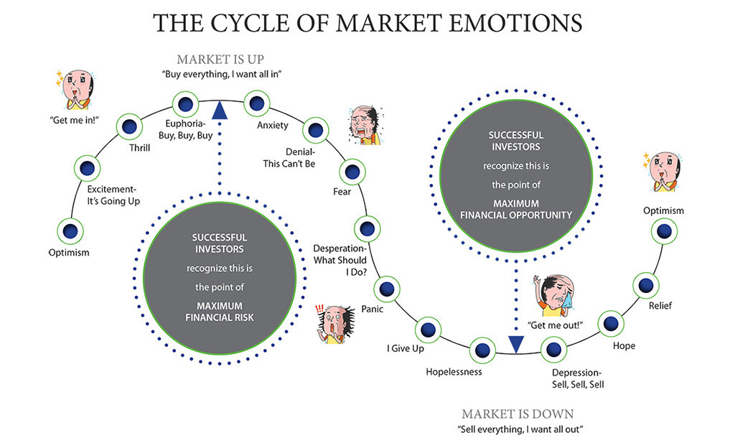
逆向思维
也就是批判思维
敢站在共识对面
Notes:
In bull markets, investors are blind to the risks. In bear markets, investors are blind to the opportunities.

Slide 44
认错能力
有否定自己的能力，并吸取教训。
市场照常开盘，投资者有2nd, 3rd, …, N^{th} Chance!

Slide 45
自我剖析
认识自己的风险承受能力。
认识自己的情绪波动。
选择仓位和组合，和自己匹配。

Slide 46
学习兴趣和能力
学习投资大师
格雷厄姆、巴菲特、芒格、林奇、李录……
学习公司和行业
招股说明书、年报都是商业教科书。
学习新技术、新产品、新模式
但注意：别被新名词忽悠。
Notes:
但注意不要被新名词忽悠。
Sir John Marks Templeton: “The four most expensive words in the English language are, 'This time it's different. '”

Slide 47
分析能力
能分解
能算账
能提问
能推测

Slide 48
历史知识
历史不重复，但常常押韵

Slide 49
大众心理
理解价格的决定和短期波动。

Slide 50
新手如何开始
如果投资经验值=0，几个建议：
开户注资
投入少量资金
阅读投资经典
读招股说明书，年报和季报
和队友一起关注和讨论股票，寻找缺陷和风险。

Slide 51
讨论时间

